Slide 1
Мои увлечения
презентация
ученицы 2 класса
МОУ Пушновской СОШ
КокоревойАлины
Руководитель:
Пыркова В.С.

Slide 2
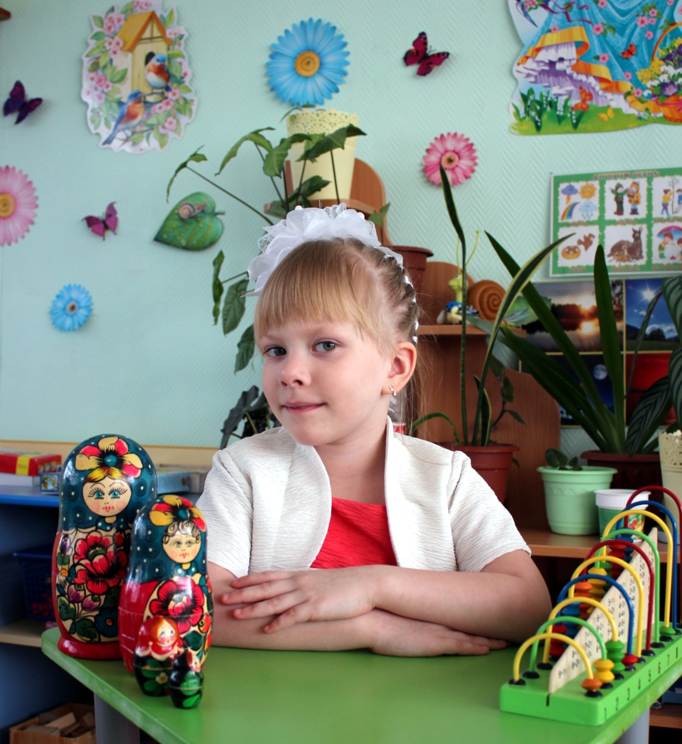
Здравствуйте ! Меня зовут Алина. Я хочу рассказать, чем занимаюсь в свободное от уроков время.

Slide 3
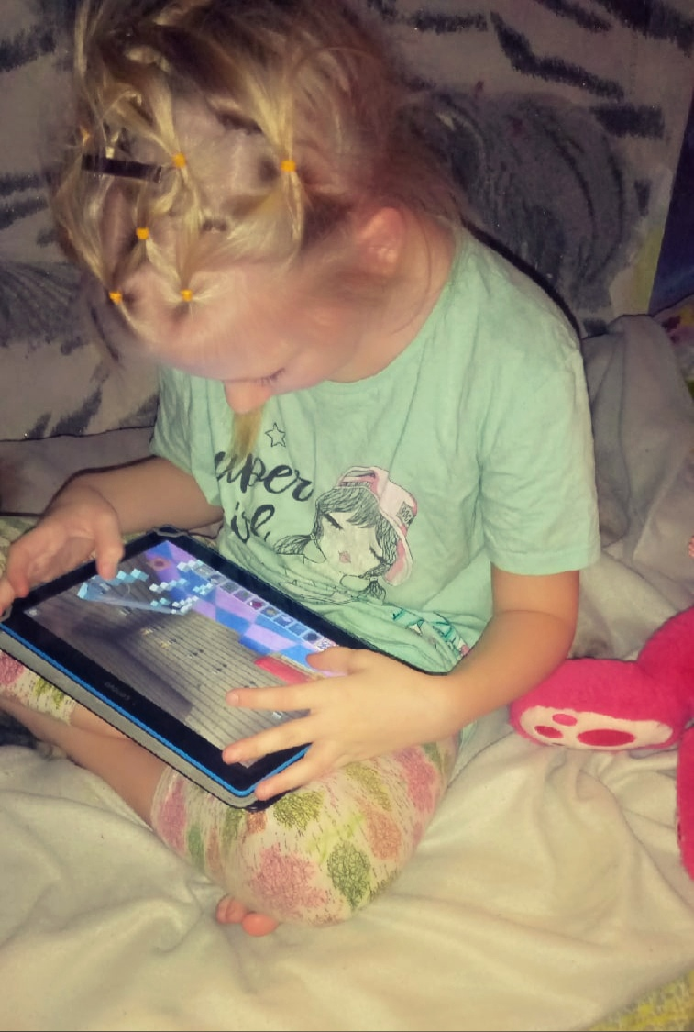
Как и все дети, я иногда играю в компьютерные игры.

Slide 4
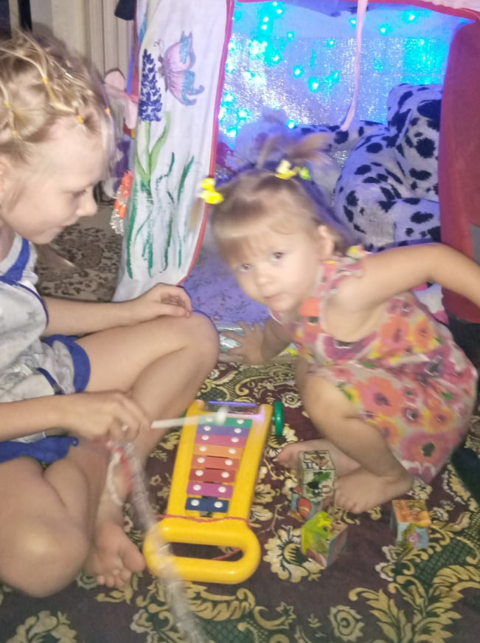
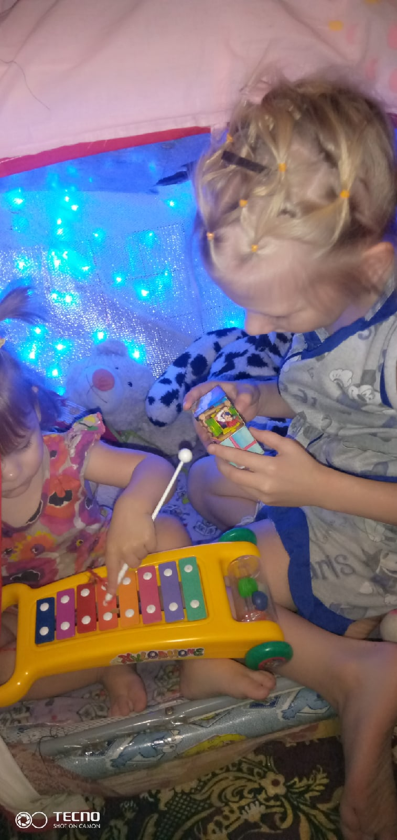
У меня есть младшая сестренка Алиса. Я люблю с ней играть.

Slide 5
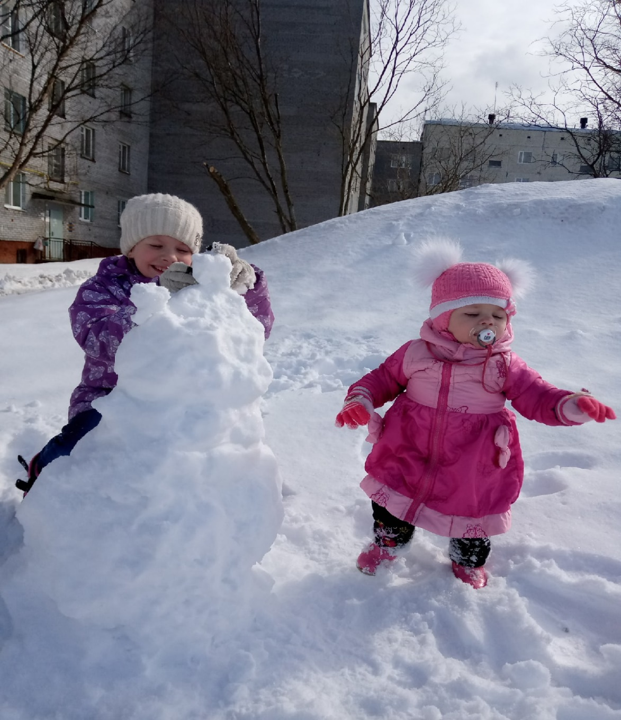
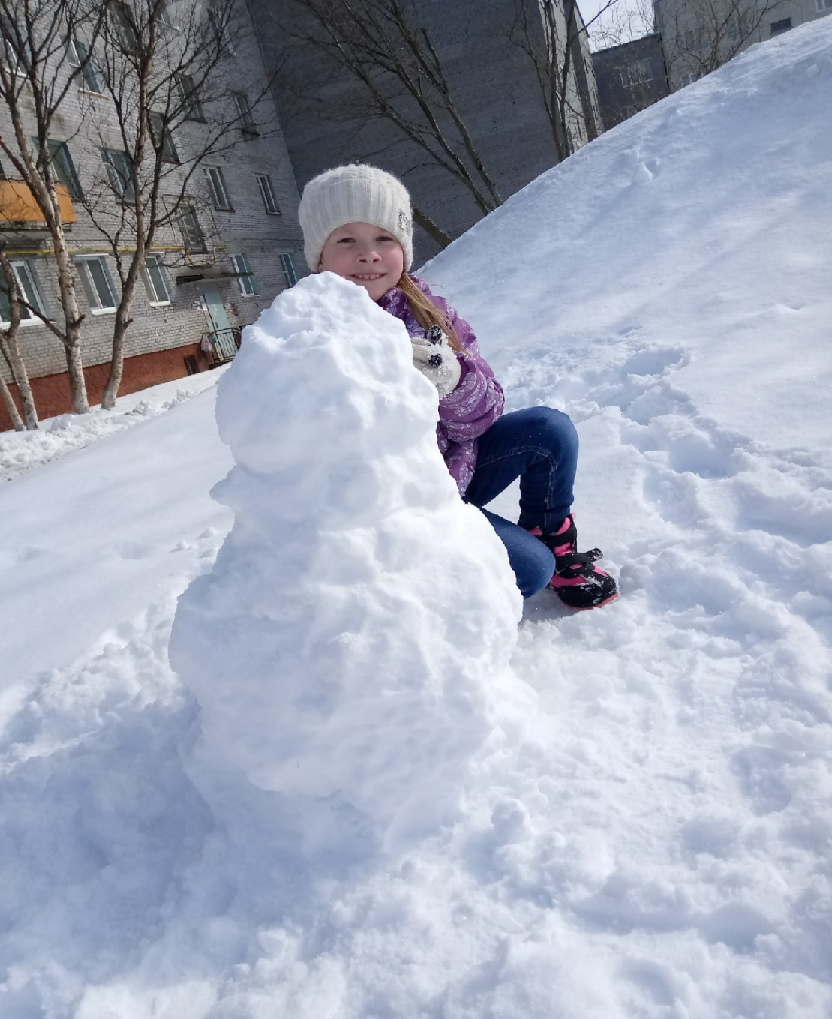
Лепить снеговиков на прогулке!

Slide 6
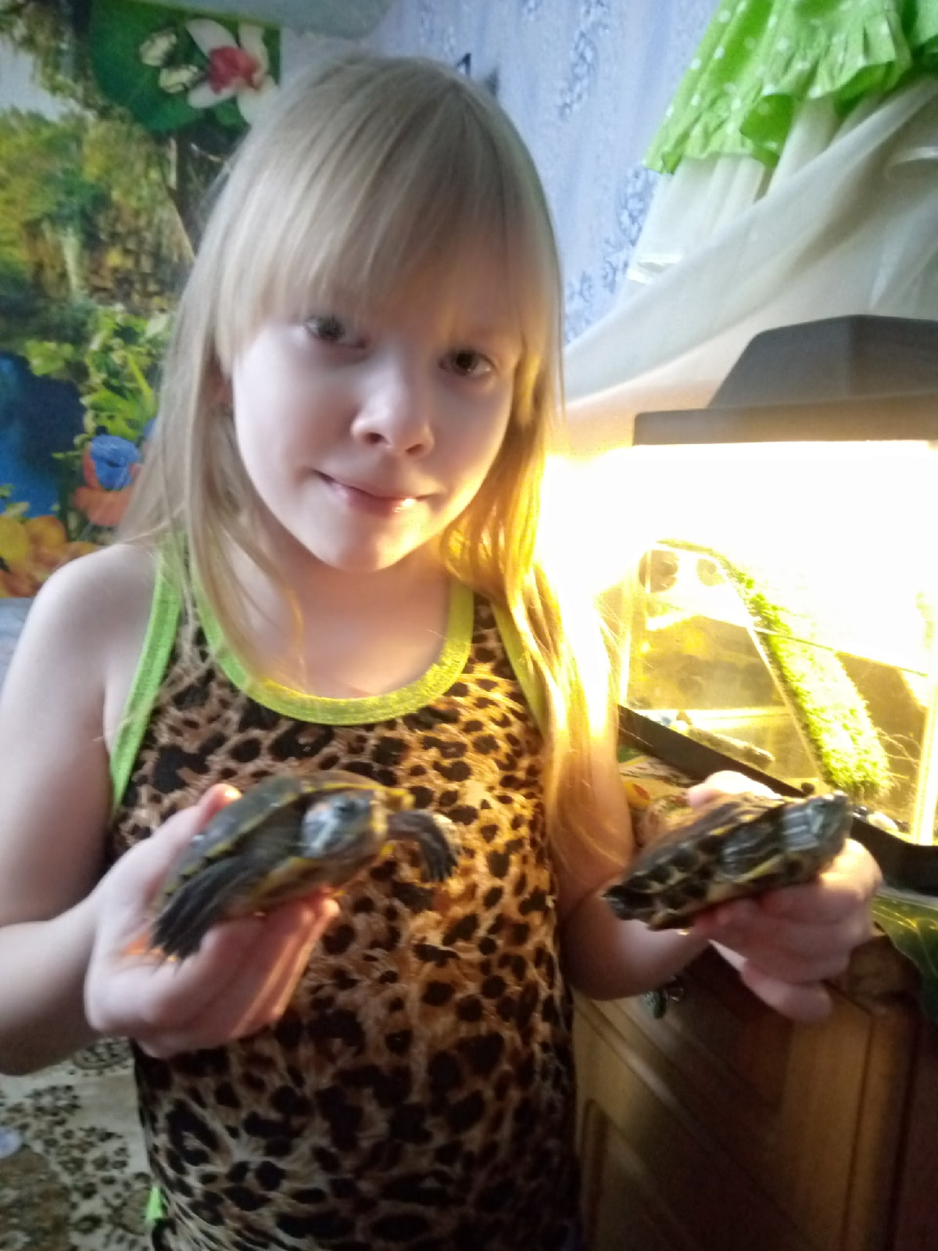
Я очень люблю
животных. У нас
дома есть черепашки
Машка и Мишка. Я за
ними ухаживаю.

Slide 7
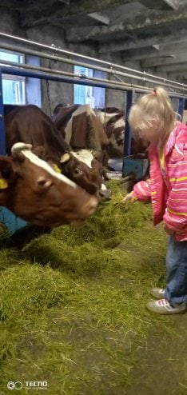
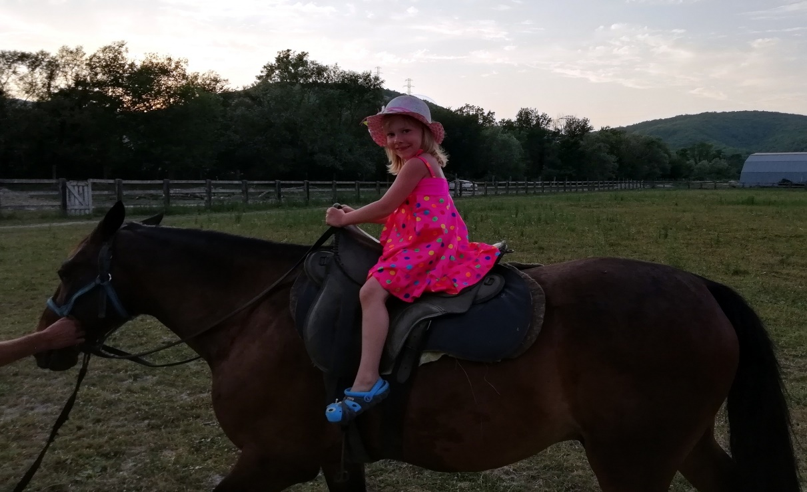
А еще мы с мамой иногда ходим на ферму за молоком. Там я кормлю коров, а в отпуске мы ходим на конюшню и я катаюсь на лошадях.

Slide 8
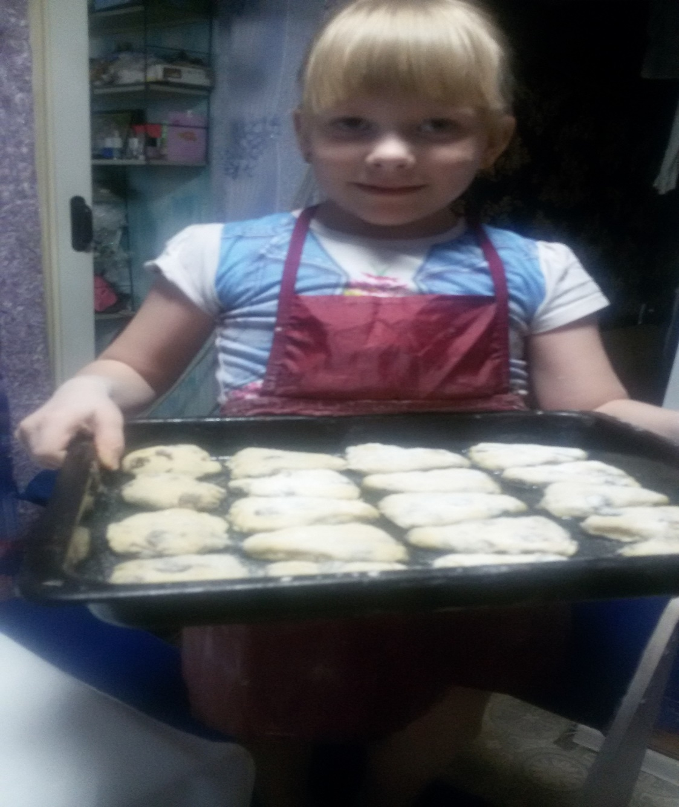
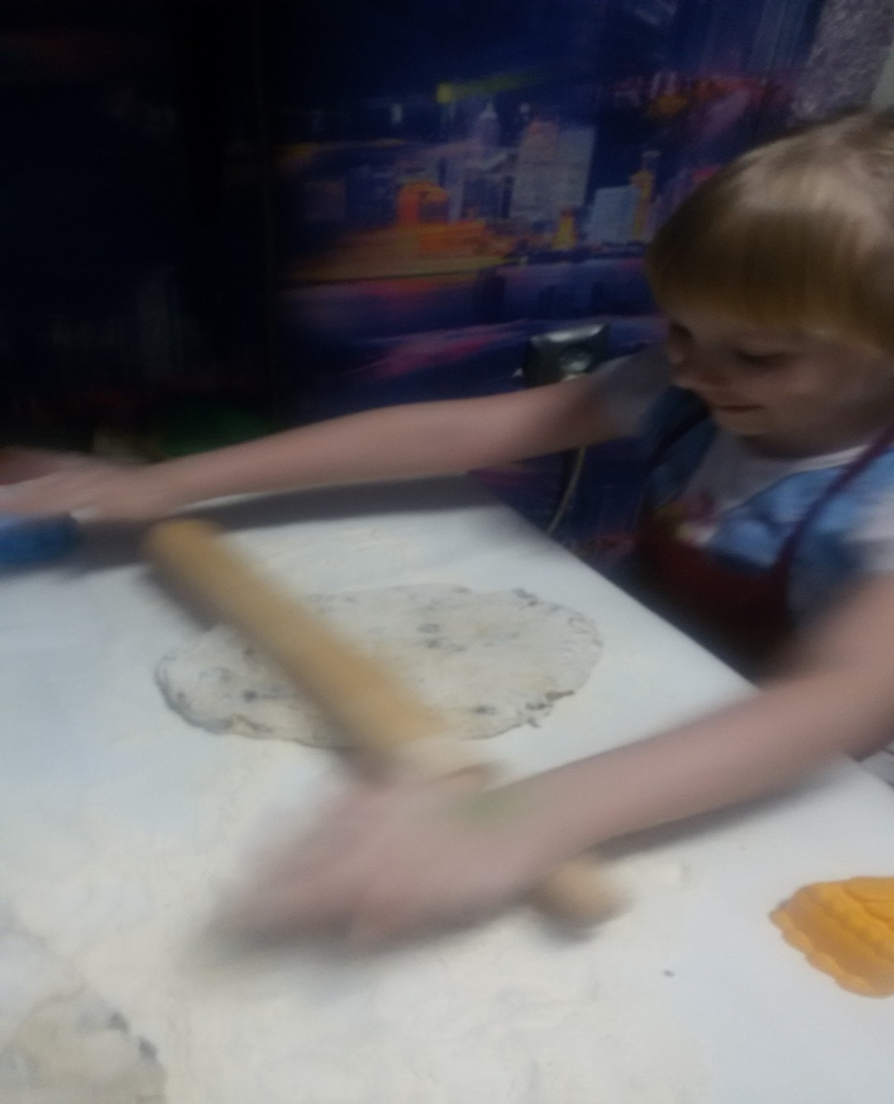
Иногда я помогаю маме на кухне. Мне очень нравится готовить!

Slide 9
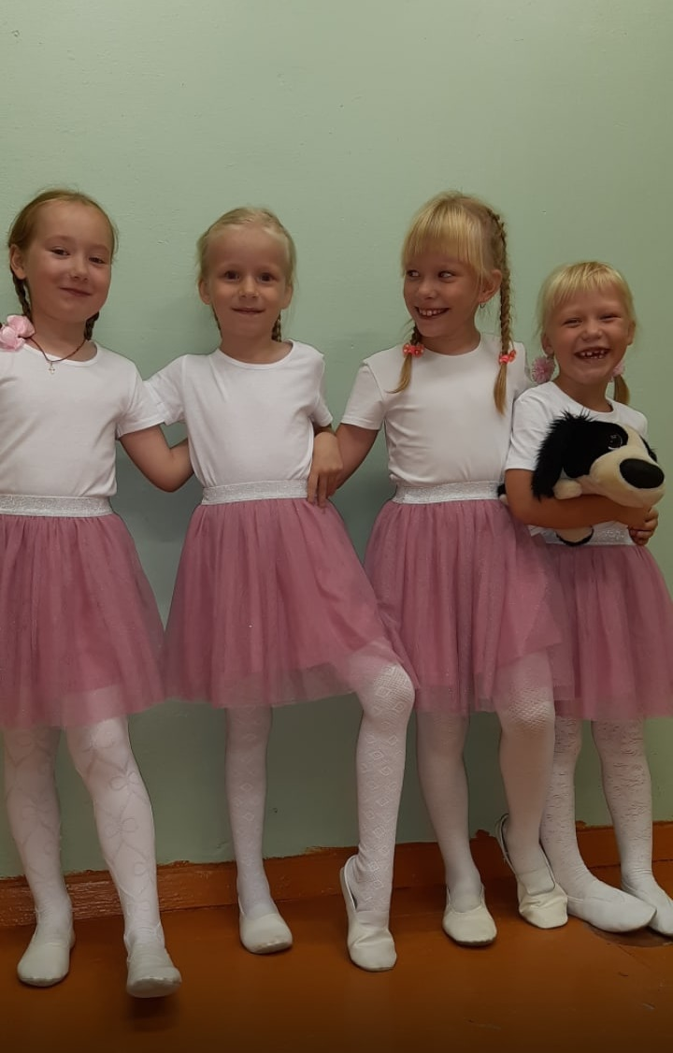
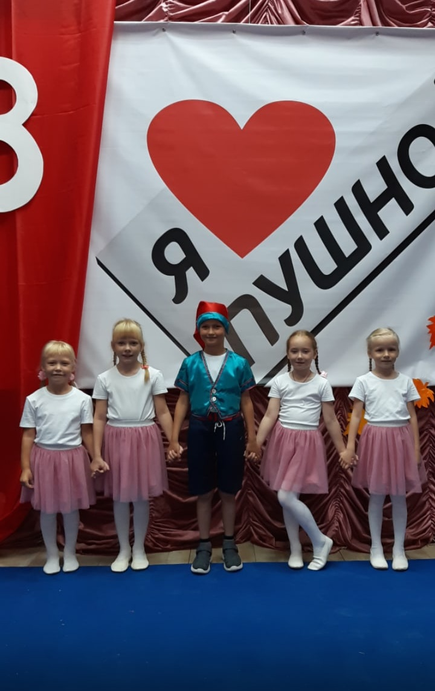
Я хожу на занятия по танцам в СДК.

Slide 10
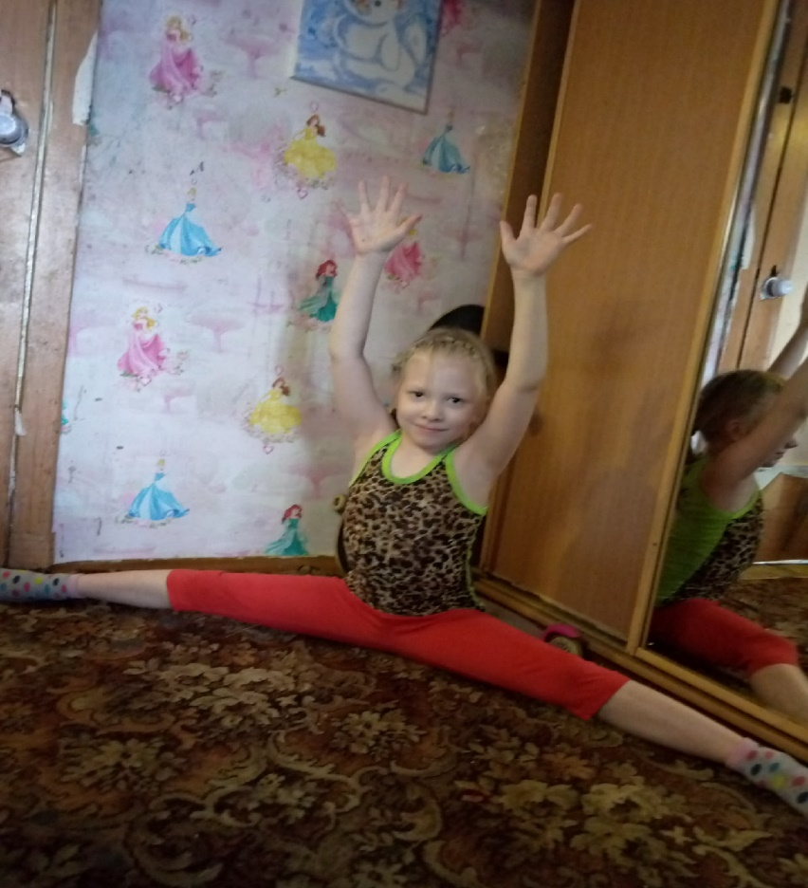
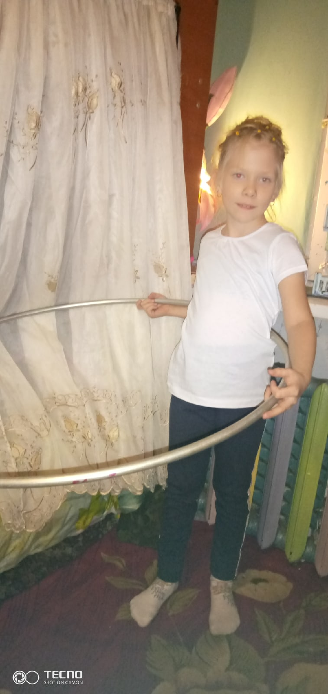
Два раза в неделю занимаюсь спортом (основы физической подготовки). Это полезно и развивает гибкость.

Slide 11
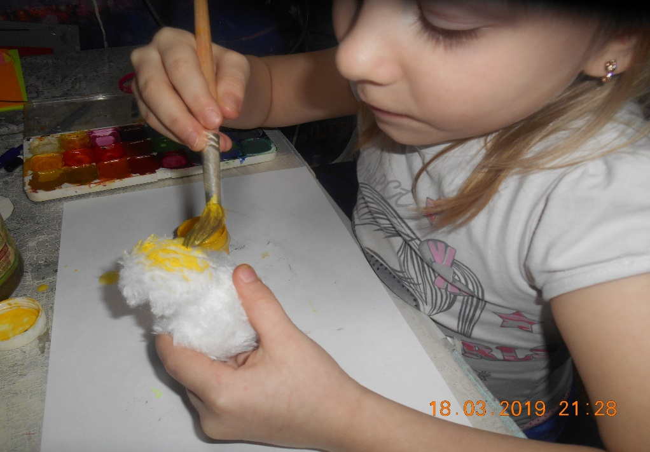
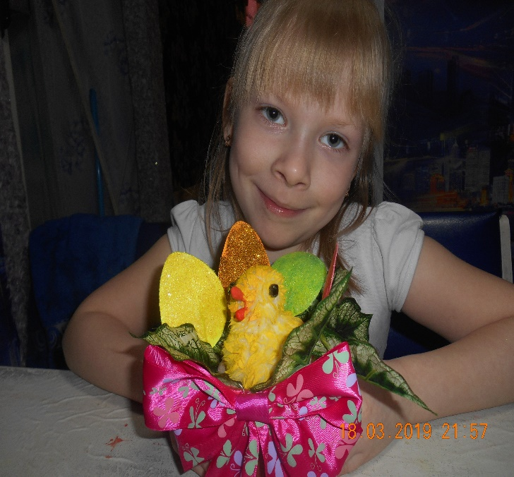
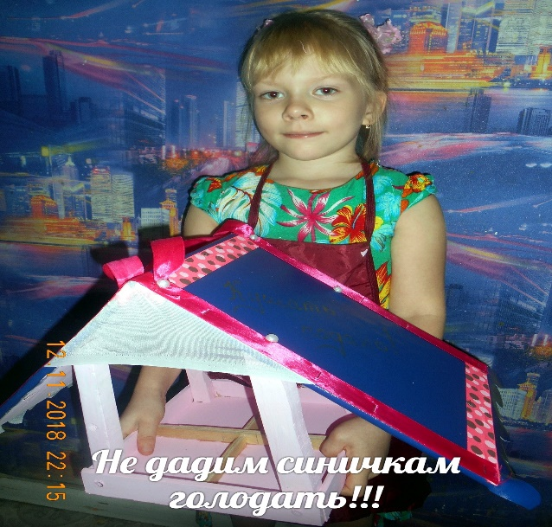
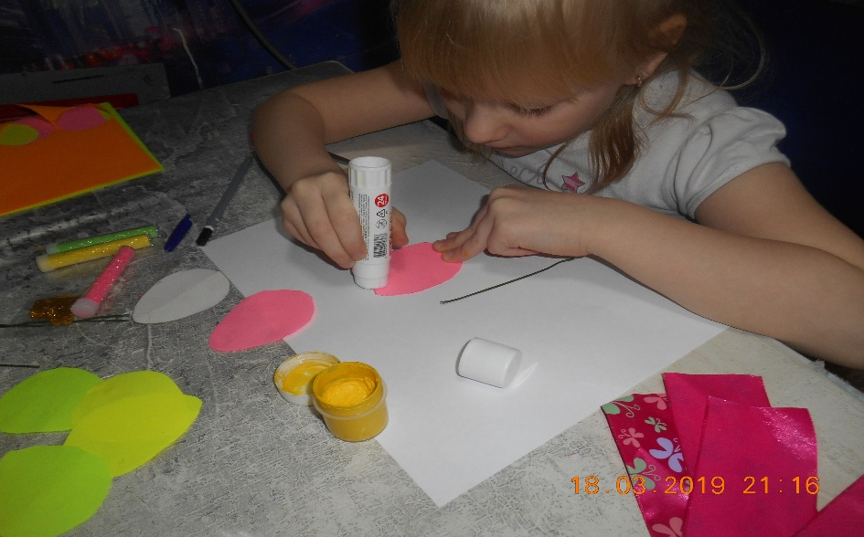
На выходных я рисую и делаю поделки просто для себя и на школьные конкурсы.

Slide 12
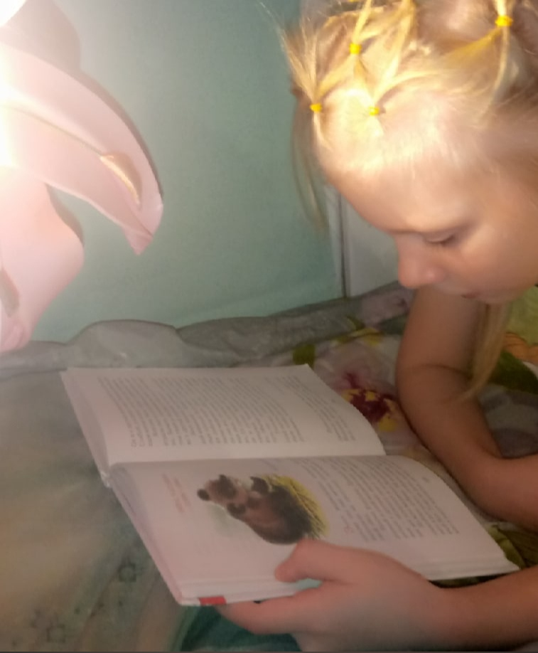
Перед сном я читаю книги.

Slide 13
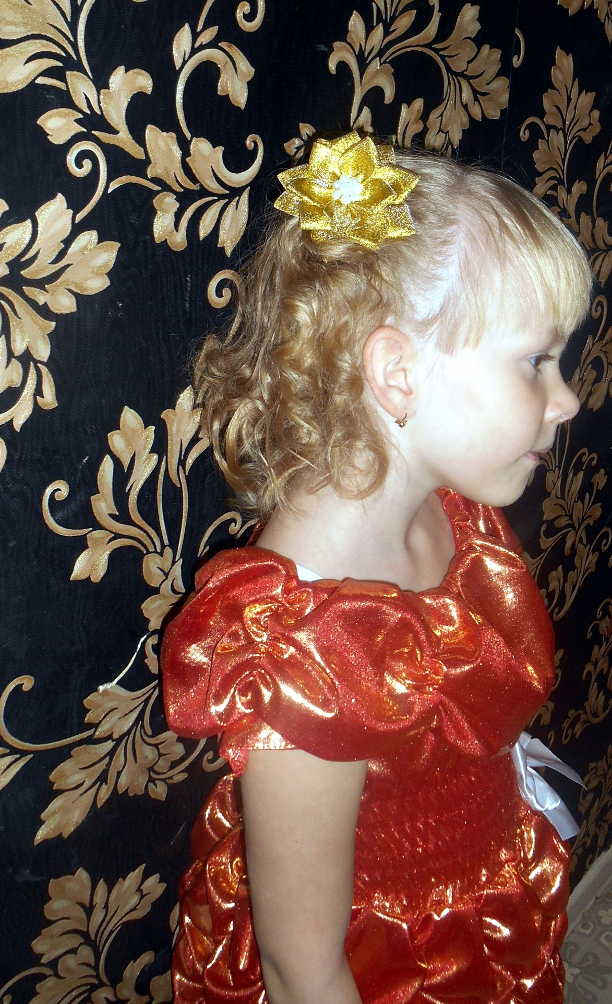
Я люблю наряжаться на праздники.

Slide 14
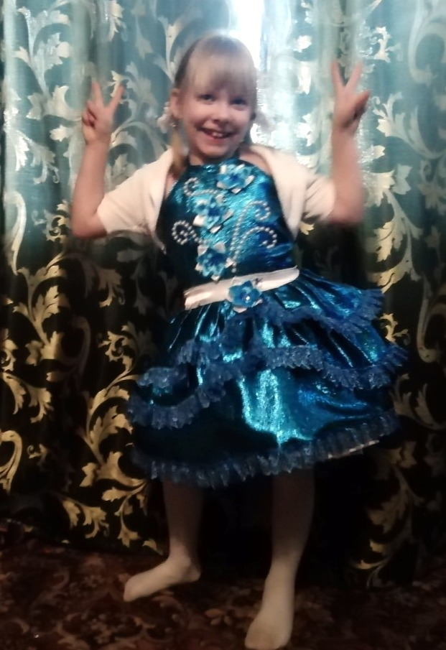

Slide 15
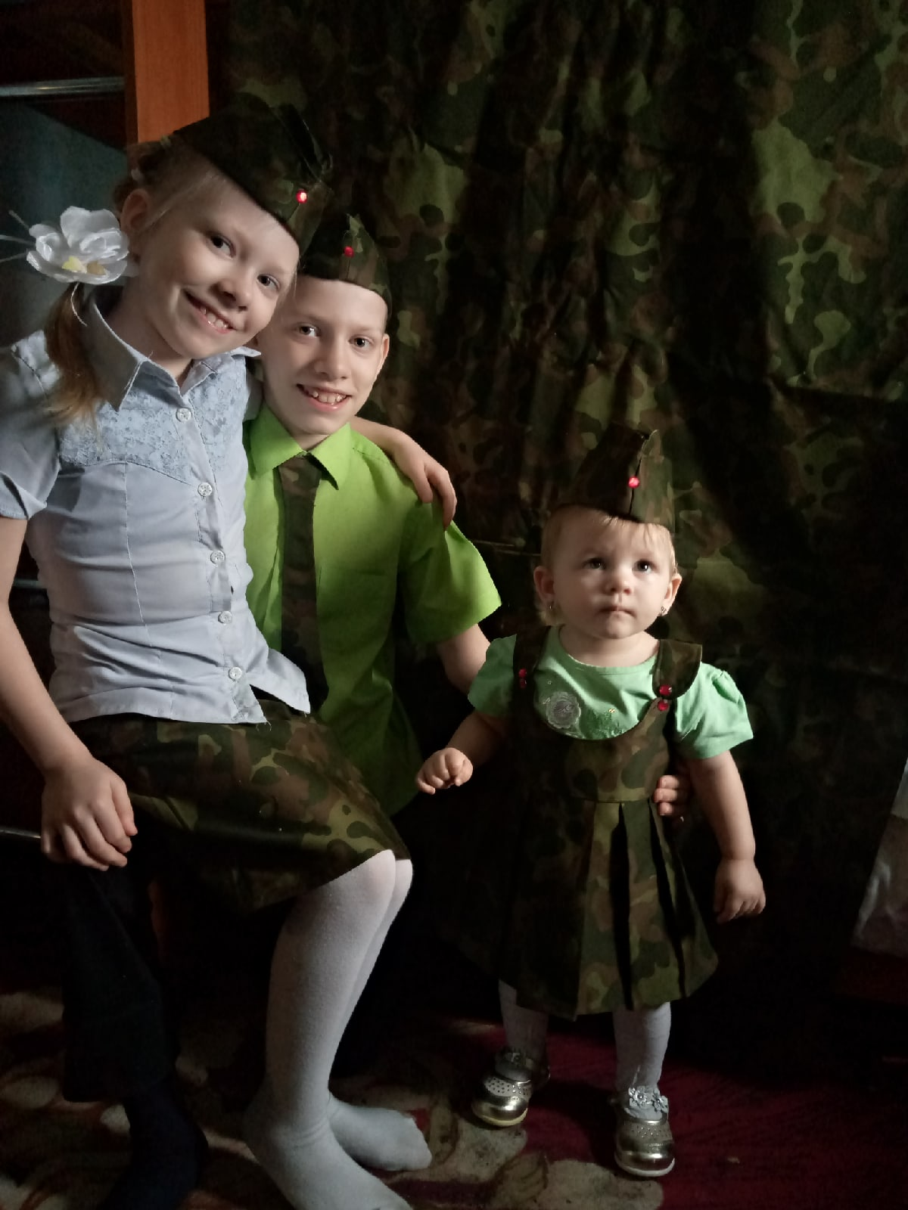

Slide 16
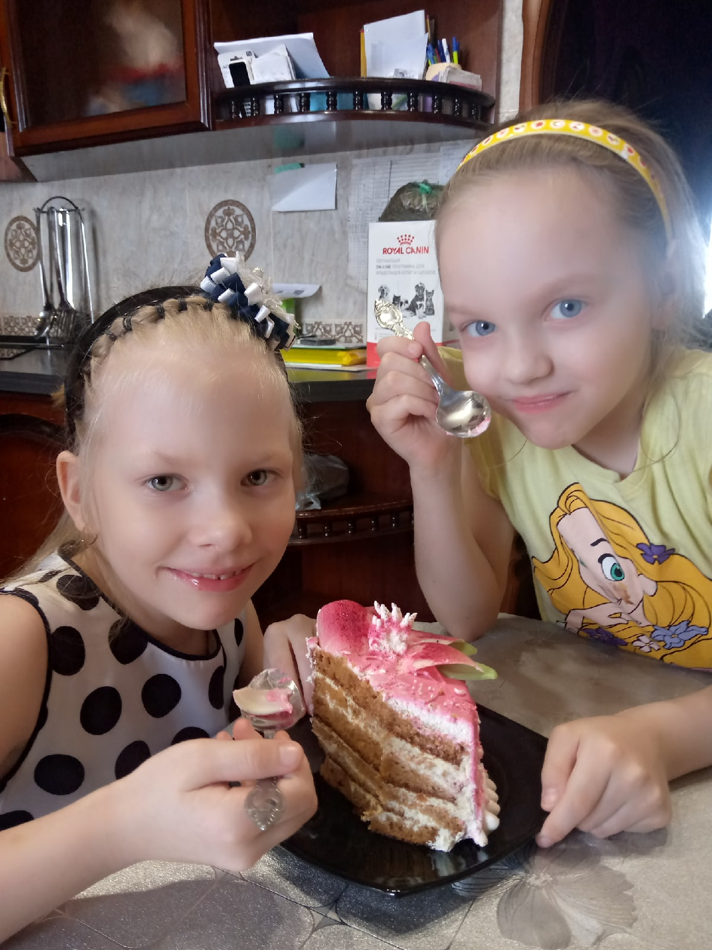
Кушать тортик со своей лучшей подружкой Катей!

Slide 17
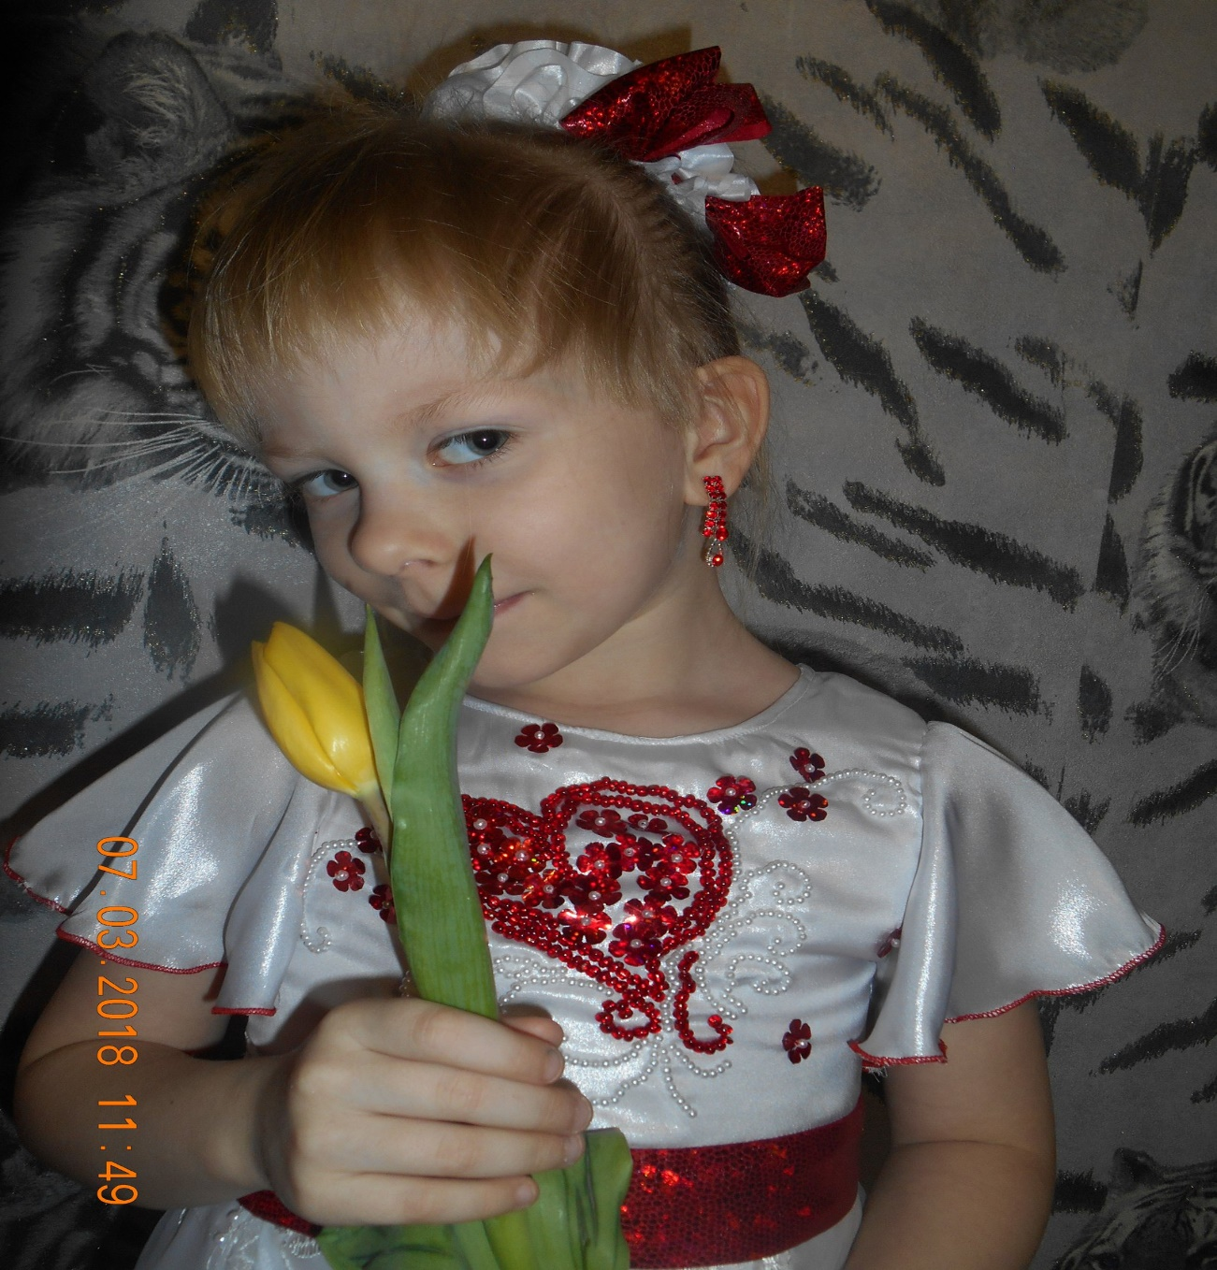
Спасибо за просмотр. До свидания!

